Slide 1
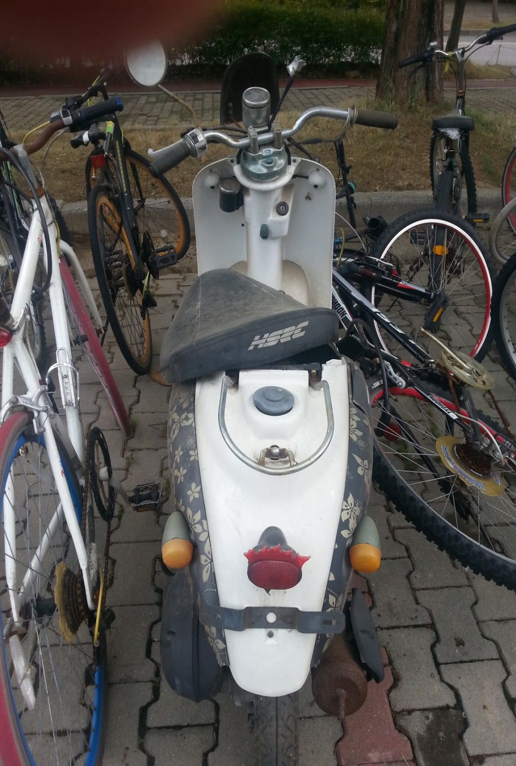
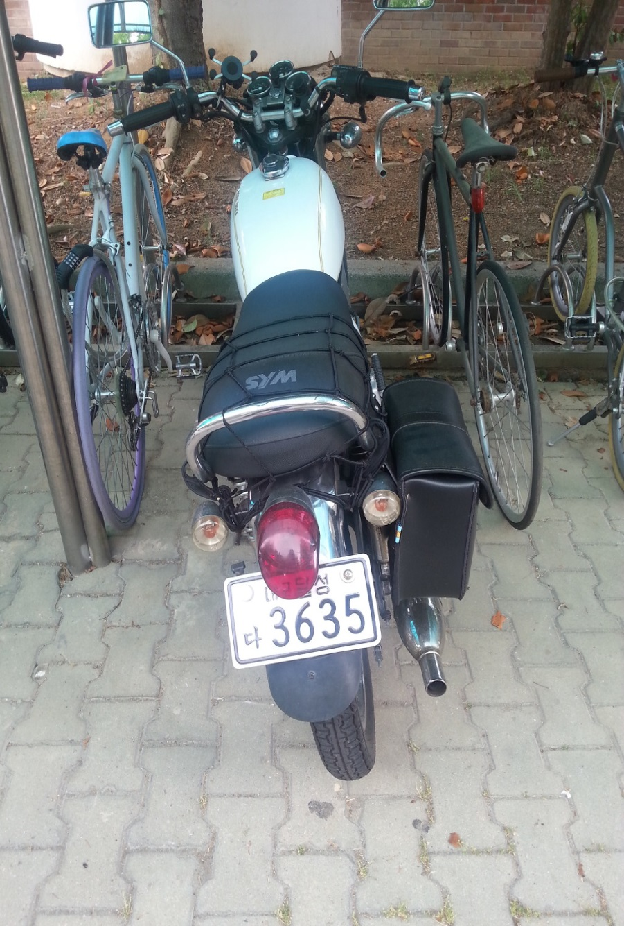
○ 주차위치 : 생활관 앞
○ 주차위치 : 생활관 앞
○ 차량번호 : 대구 달성 다 3635

Slide 2
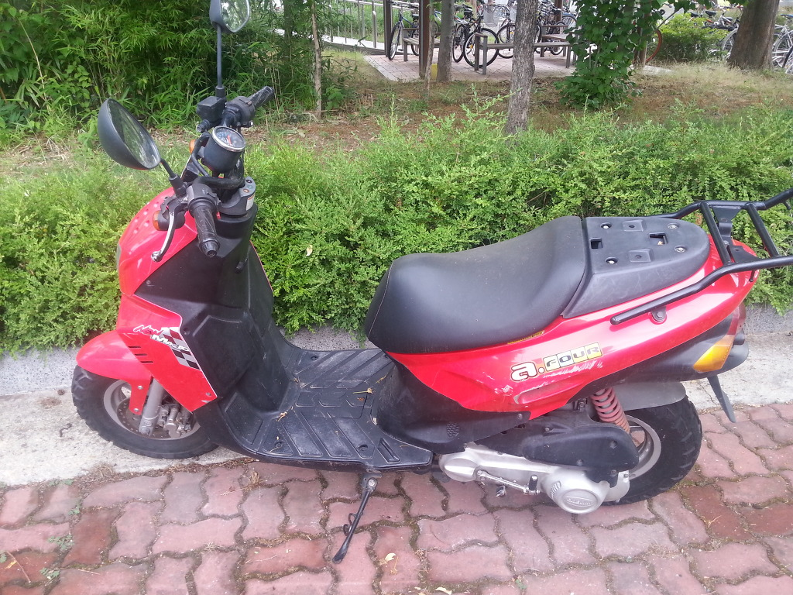
○ 주차위치 : 생활관 앞

Slide 3
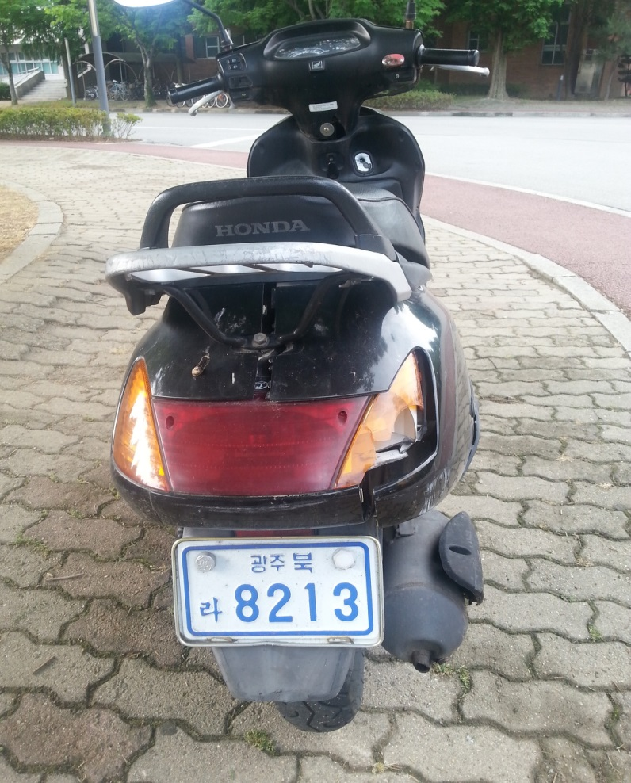
○ 주차위치 : 생활관 8동앞
보도

Slide 4
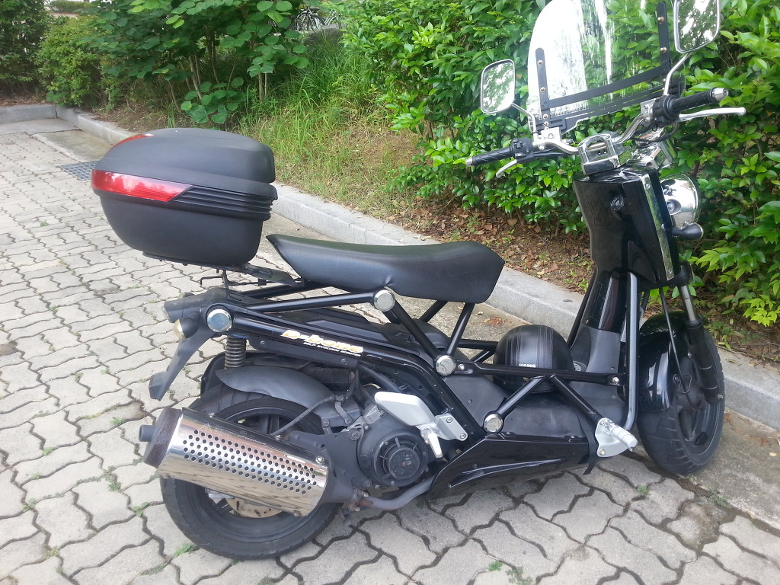
○ 주차위치 : 생활관 8동 자전거 거치구역

Slide 5
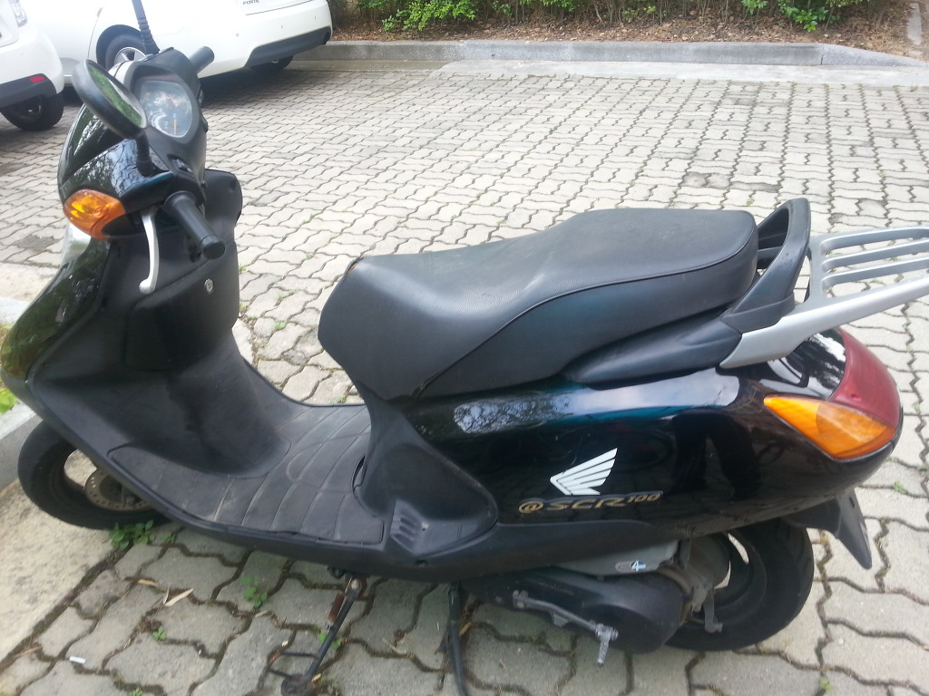
○ 주차위치 : 생활관 8동 자전거 거치구역

Slide 6
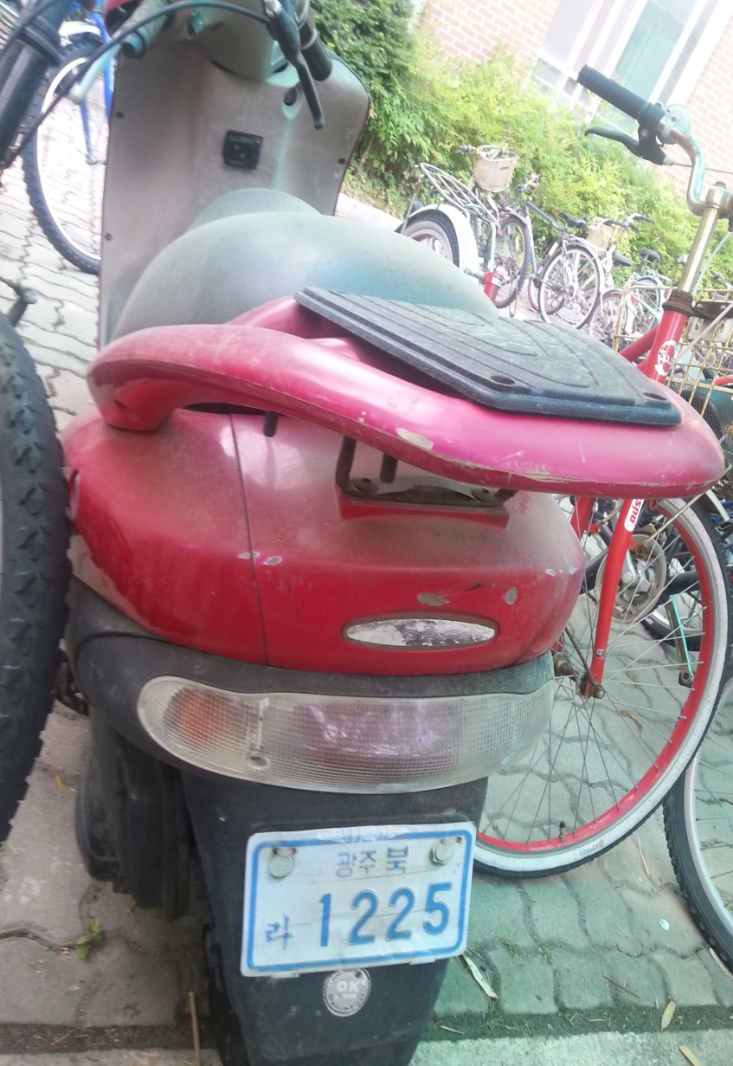
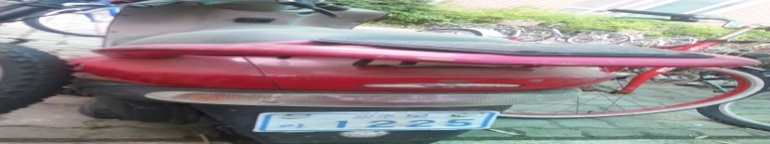
○ 주차위치 : 생활관 8동
자전거거치 구역

Slide 7
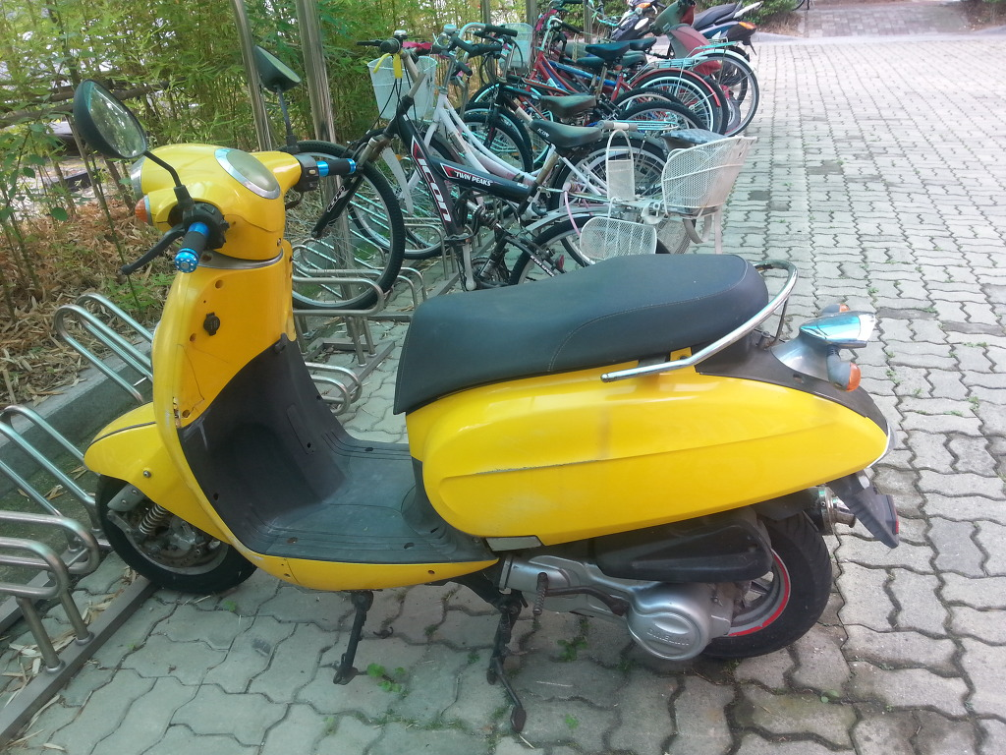
○ 주차위치 : 생활관 8동 자전거 거치구역

Slide 8
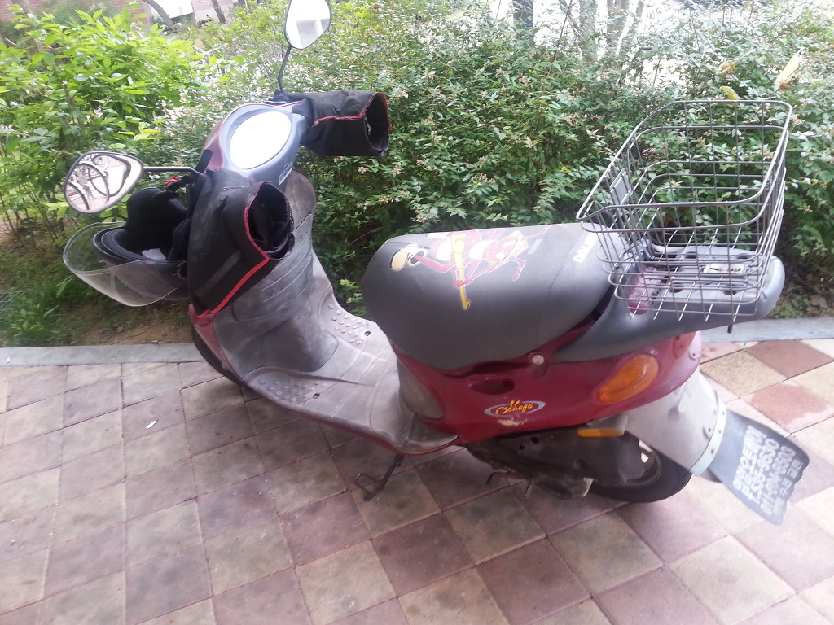

○ 주차위치 : 생활관 9동 후면

Slide 9
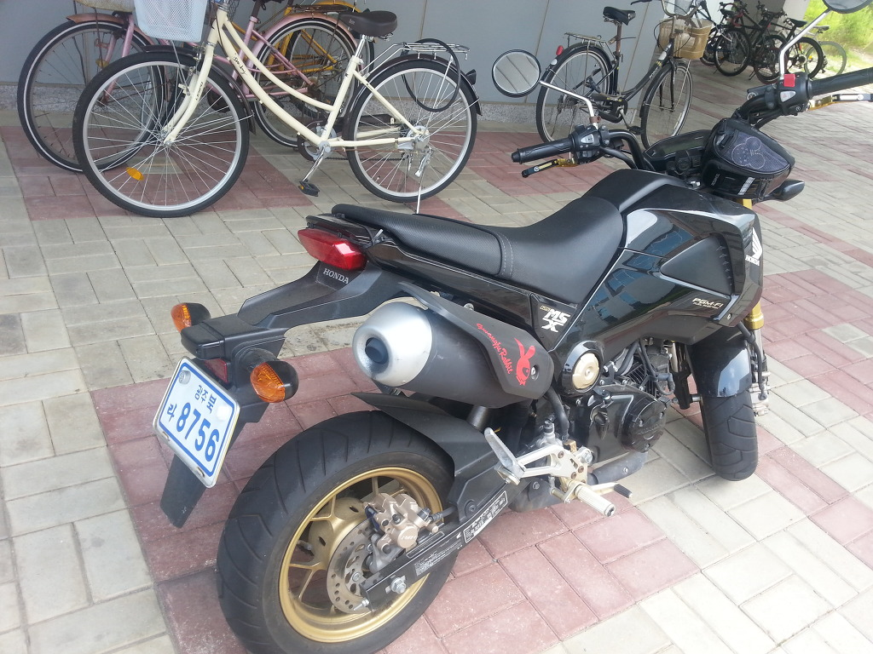
○ 주차위치 : 국제교류동 출입무 입구

Slide 10
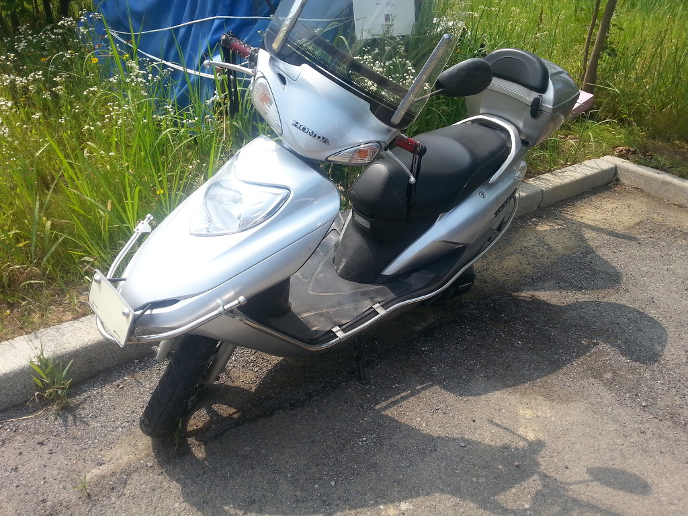
○ 주차위치 : 삼성환경 동문 주차장

Slide 11
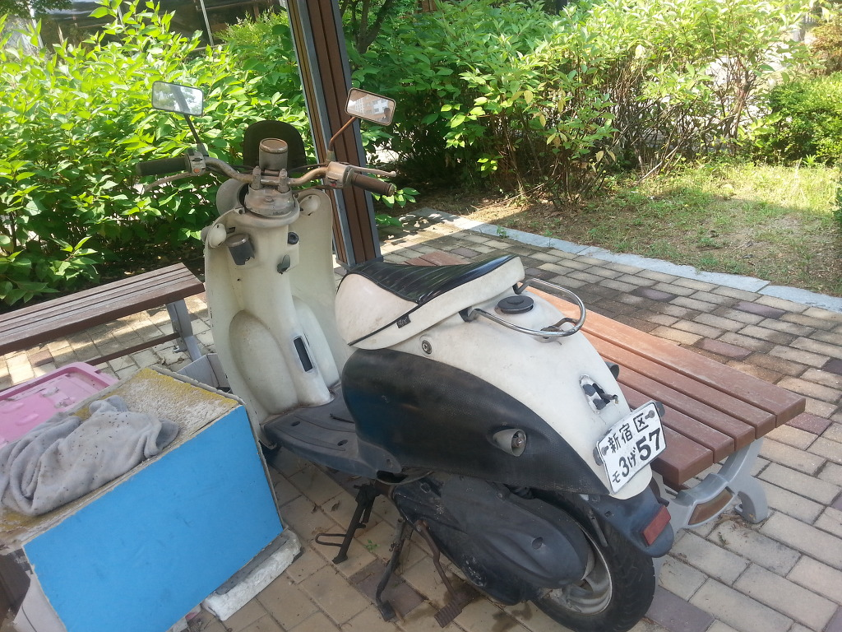
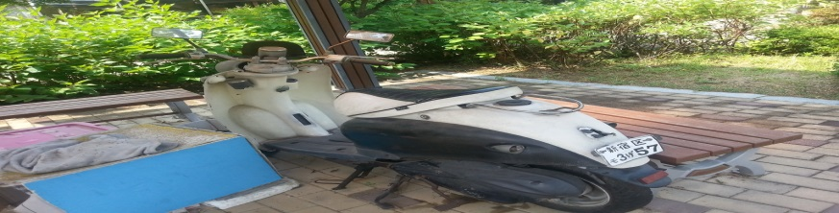
○ 주차위치 : 학사관 B동 앞 정자
○ 차량번호 : 일본 등록 번호판

Slide 12
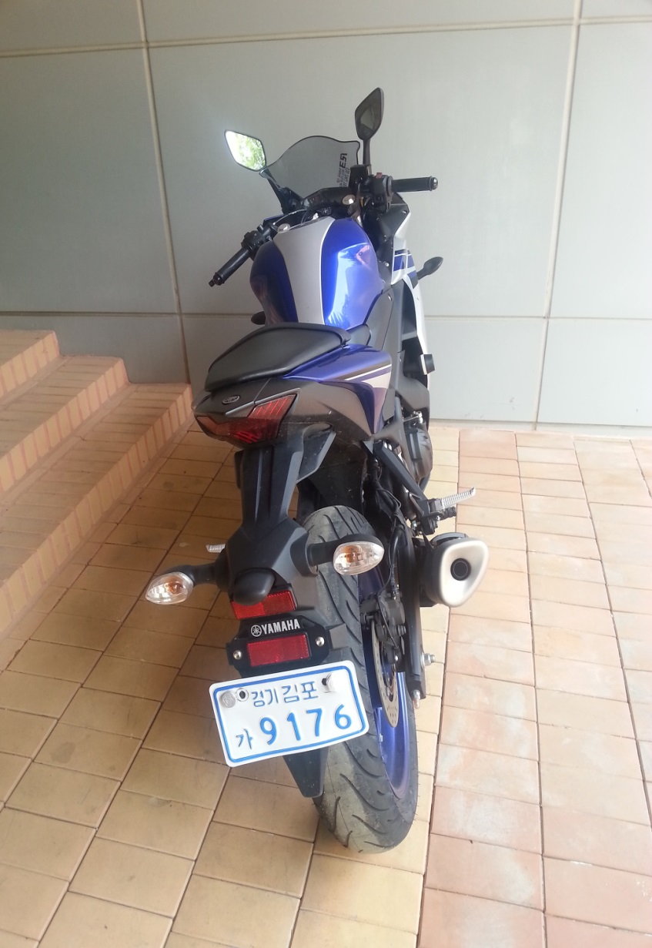
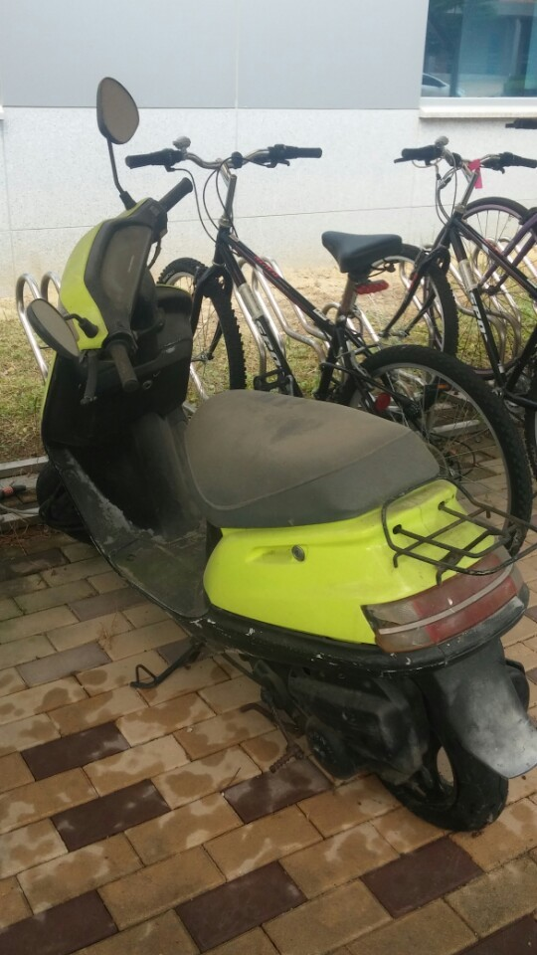

○ 주차위치 : 오룡관
옥외공연장 주변
○ 주차위치 : 신재생 후문

Slide 13
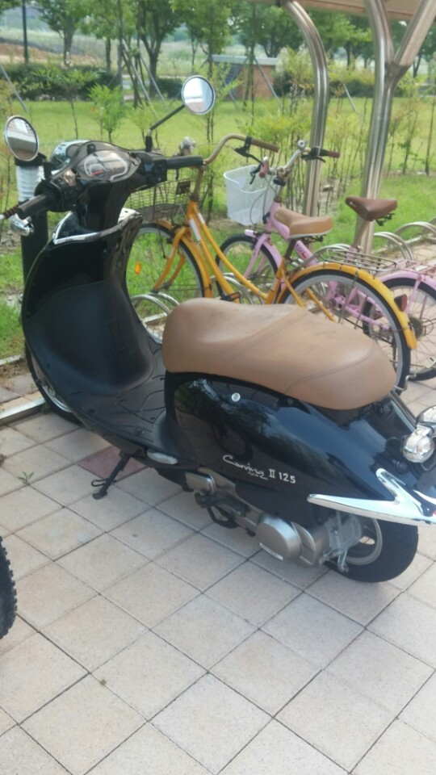
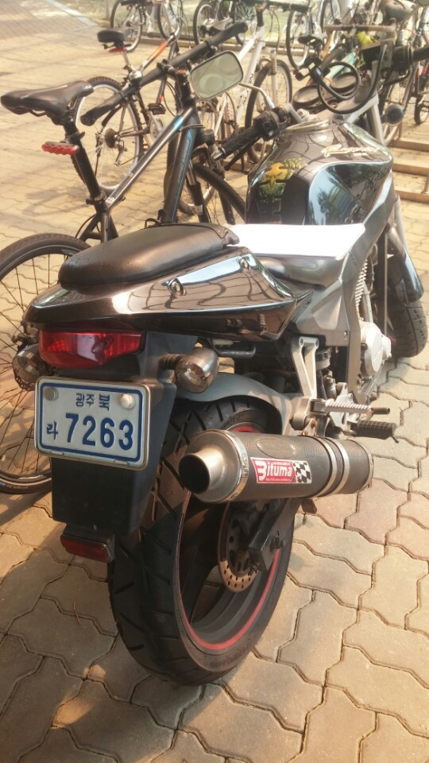
○ 주차위치 : 대학C동 서문
○ 주차위치 : 전전컴 C동

